Slide 1

Säsongsrapport för
IK Sirius

Slide 2

Övergripande
säsongsstatistik
Sirius
Mostståndare
Totala mål: 6 - 43 %
Skott på mål (skottförsök): 12 (45) - 32 % (45 %)
Närkamper och brytningar: 99 - 50 %
Hörnornmål (hörnor): 1 (10) - 33 % (38 %)
Bollinnehav: 1:21:46 - 52 %
Totala mål: 8 - 57 %
Skott på mål (skottförsök): 25 (54) - 68 % (55 %)
Närkamper och brytningar: 100 - 50 %
Hörnornmål (hörnor): 2 (16) - 67 % (62 %)
Bollinnehav: 1:14:24 - 48 %

Slide 3
Skott- och
målstatistik
Sirius, XG: 5.81
Mostståndare, XG: 7.61
Skottyp | Antal mål | Antal skott | Mål- procent
Centralt | 2 | 4 | 50.0 %
Fast | 1 | 10 | 10.0 %
Friställande | 2 | 3 | 66.7 %
Dribbling | 1 | 2 | 50.0 %
Utifrån | 0 | 24 | 0.0 %
Inlägg | 0 | 2 | 0.0 %
Retur | 0 | 0 | 0 %
Totalt | 6 | 45 | 13.3 %
Skottyp | Antal mål | Antal skott | Mål- procent
Centralt | 3 | 12 | 25.0 %
Fast | 2 | 15 | 13.3 %
Friställande | 1 | 2 | 50.0 %
Dribbling | 0 | 2 | 0.0 %
Utifrån | 1 | 20 | 5.0 %
Inlägg | 1 | 2 | 50.0 %
Retur | 0 | 1 | 0.0 %
Totalt | 8 | 54 | 14.8 %

Slide 4
Inspel
Sirius
Mostståndare
Inspelsmål/inspelsskott: 0/2 = 0.0 %
Inspelsskott/inspel: 2/15 = 13.3 %
Totala % mål, skott, inspel: 0.0 % 50.0 % 41.7 %
Inspelsmål/inspelsskott: 1/2 = 50.0 %
Inspelsskott/inspel: 2/21 = 9.5 %
Totala % mål, skott, inspel: 100.0 % 50.0 % 58.3 %

Slide 5
Bollvinster
Sirius
Mostståndare
Vunna närkamper: 84 (52 %)
Brytningar: 15 (41 %)
Bolltapp: 13 (81 %)
Vunna närkamper: 78 (48 %)
Brytningar: 22 (59 %)
Bolltapp: 3 (19 %)

Slide 6
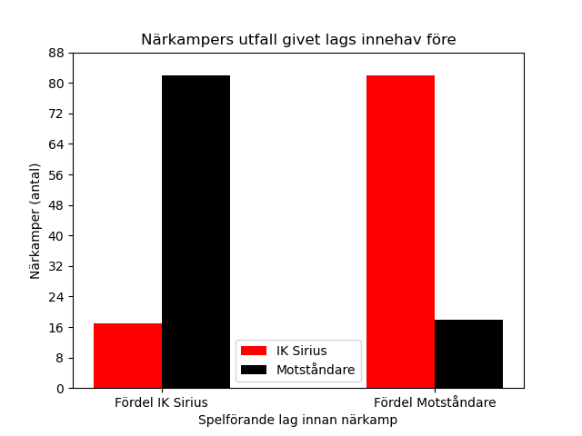
Närkamper
och deras utfall
 | Efter Mostståndare | Efter Sirius
Före Mostståndare | 18 | 82
Före Sirius | 82 | 17

Slide 7
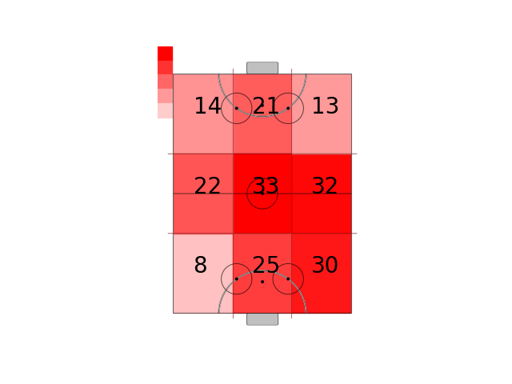
Alla närkamper och brytningar per zon

Slide 8
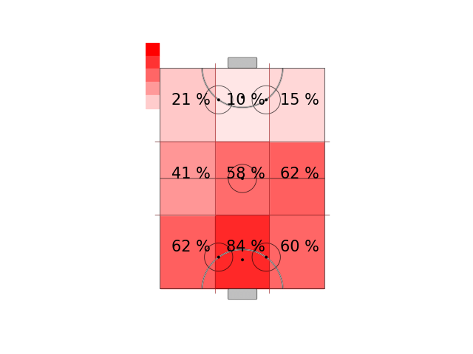
IK Sirius vunna närkamper och brytningar per zon

Slide 9
Hörnor
Sirius
Mostståndare
Högermål/högerhörnor: 1/6 = 17 %
Vänstermål/vänsterhörnor: 0/4 = 0 %
Mål/totala hörnor: 1/10 = 10 %
Högermål/högerhörnor: 1/5 = 20 %
Vänstermål/vänsterhörnor: 1/11 = 9 %
Mål/totala hörnor: 2/16 = 12 %

Slide 10
Resultat av
skott utifrån
Sirius: 24 st
Mostståndare: 20 st
Mål: 0 (0 %)
Utanför: 14 (58 %)
Täckta: 6 (25 %)
Räddningar: 4 (17 %)
Mål: 1 (5 %)
Utanför: 7 (35 %)
Täckta: 3 (15 %)
Räddningar: 9 (45 %)

Slide 11
Bollinnehav efter
skott utifrån
Sirius: 24 st
Mostståndare: 19 st
Sirius: 4 (17 %)
Mostståndare: 20 (83 %)
Mostståndare: 3 (16 %)
Sirius: 16 (84 %)

Slide 12
Händelsen efter skott
utifrån: anfallare
Sirius: 24 st
Mostståndare: 19 st
Mål: 0 (0 %)
Skott: 0 (0 %)
Hörnor: 0 (0 %)
Mål: 0 (0 %)
Skott: 0 (0 %)
Hörnor: 0 (0 %)

Slide 13
Händelsen efter skott
utifrån: försvarare
Sirius: 19 st
Mostståndare: 24 st
Utkast: 13 (68 %)
Rensning: 2 (11 %)
Utkast: 17 (71 %)
Rensning: 0 (0 %)

